Slide 1
Realidade Aumentada
Universidade Federal do Piauí - UFPI
Centro de Tecnologia - CT
Programa de Pós-Graduação em Engenharia Elétrica - PPGEE
Conceitos, aplicações e uso

Slide 2
Conceito
“O enriquecimento do ambiente real com objetos virtuais, usando algum dispositivo tecnológico, funcionando em tempo real.”
Tori, Kirner e Siscouto (2006)

Slide 3
O que é RA?
“Realidade Aumentada é definida usualmente como a sobreposição de objetos virtuais tridimensionais, gerados por computador, com um ambiente real, por meio de algum dispositivo tecnológico.

Slide 4
Qual a diferença entre realidade aumentada e realidade virtual?

Slide 5
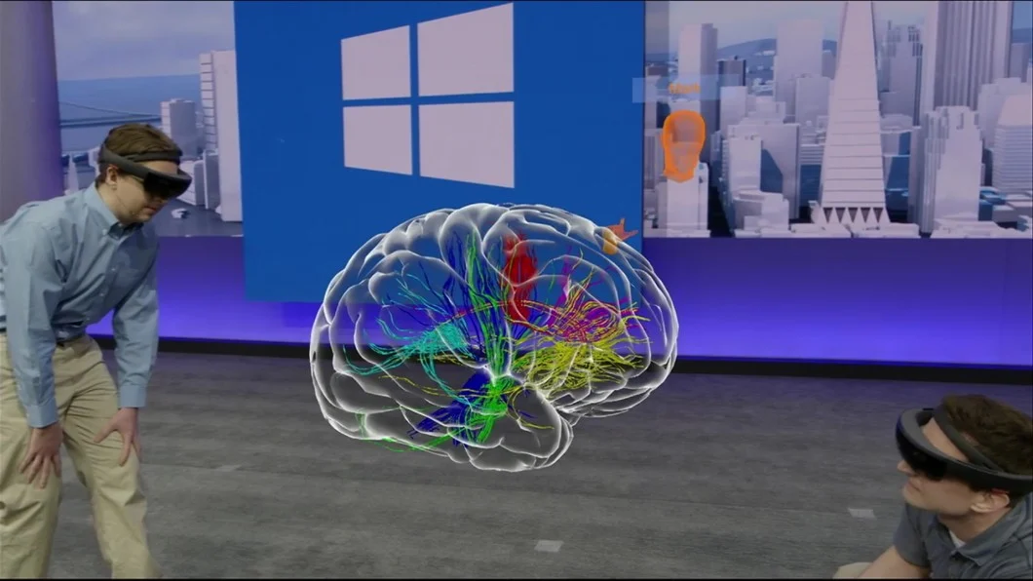
Realidade Aumentada: Adiciona conteúdo no seu ambiente.
Médicos disseram que nunca deu pra ver tão bem o cérebro humano quanto agora.

Slide 6
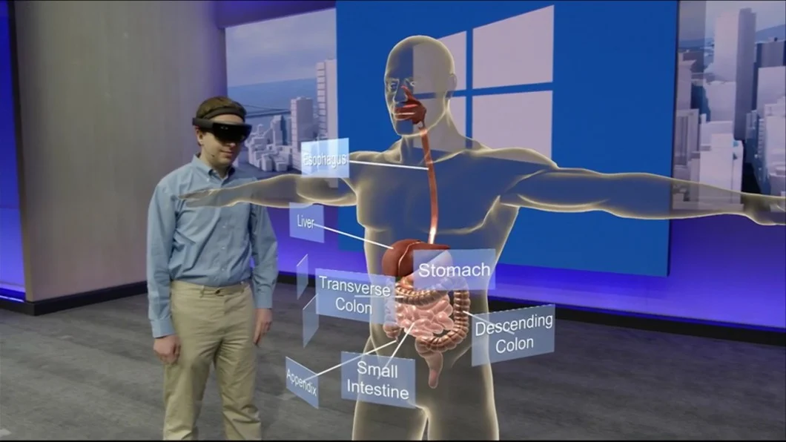
Conferência para desenvolvedores da Microsoft mostrava aplicações do HoloLens.

Slide 7
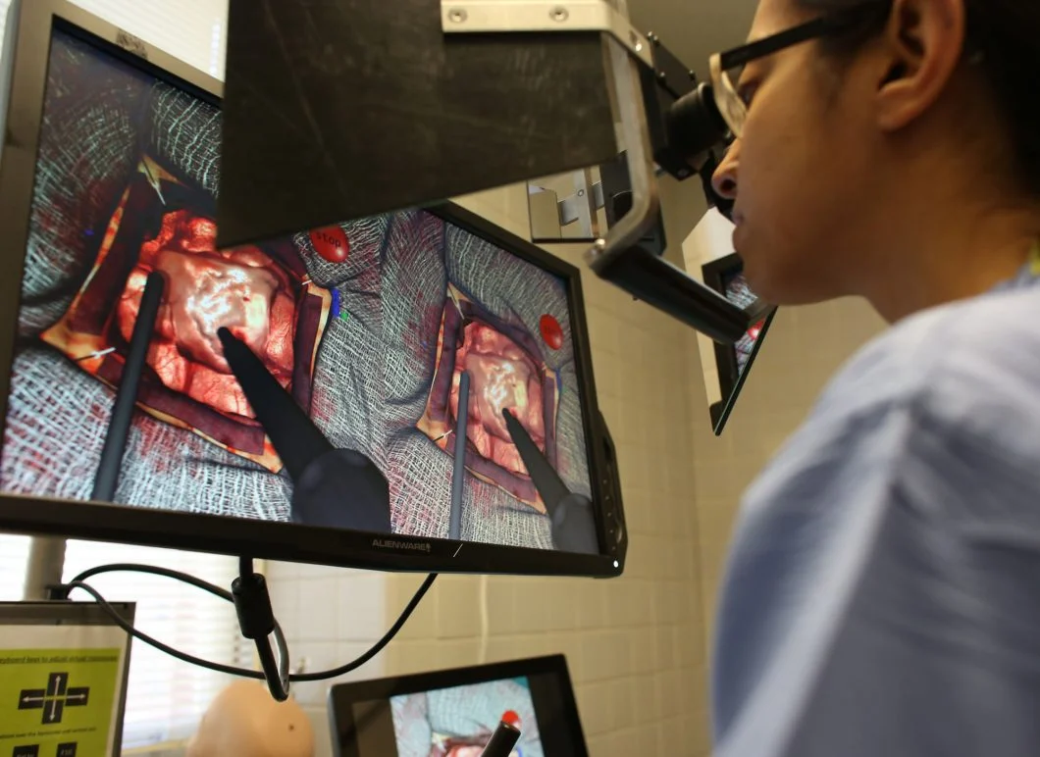
Realidade Virtual: Te leva para lugares diferentes.
Realidade virtual sendo usada para simular uma operação.

Slide 8
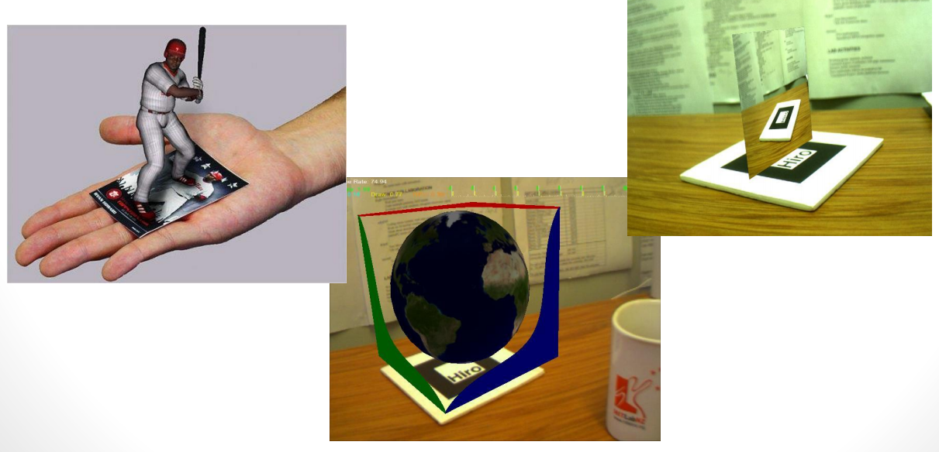
Realidade aumentada
RA promove em tempo real a visualização desses objetos virtuais, sejam eles estáticos ou dinâmicos.

Slide 9
Características principais
Existem três características principais em sistemas de RA:
Combinação do mundo real com os objetos;
Interatividade em tempo real;
Alinhamento exato dos objetos virtuais no ambiente real.

Slide 10
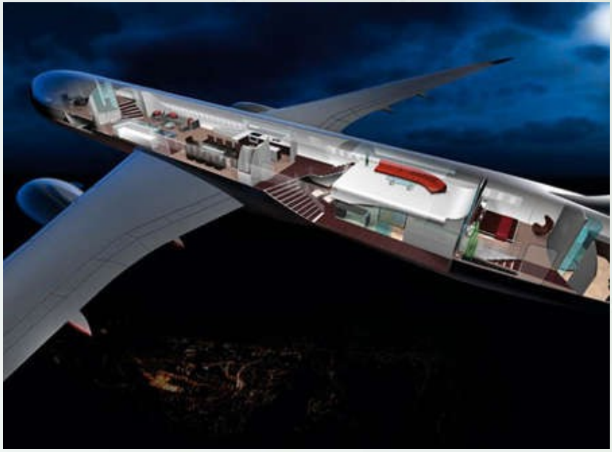
Origem
1979 – Caças americanos F-16.
Tela auxiliar transparente com informações de mira para auxiliar o piloto.

Slide 11
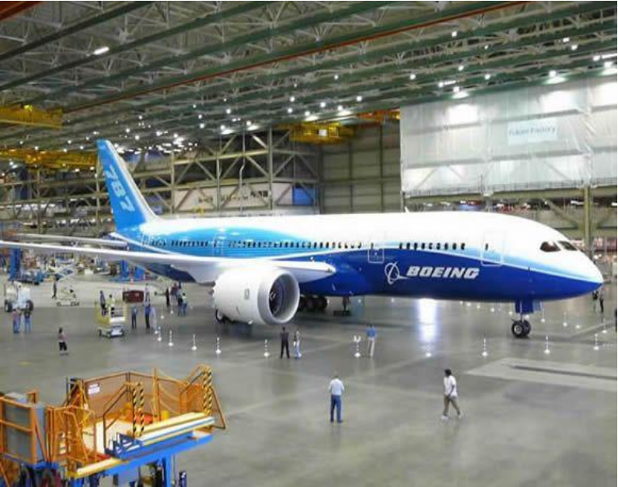
Como surgiu?
1990 – Tom Caudell funcionário da Boeing criou o termo “Realidade Aumentada”.
Auxiliar trabalhadores na construção de aviões para melhorar conexão de cabos.

Slide 12
RA - Tipos de sistemas

Slide 13
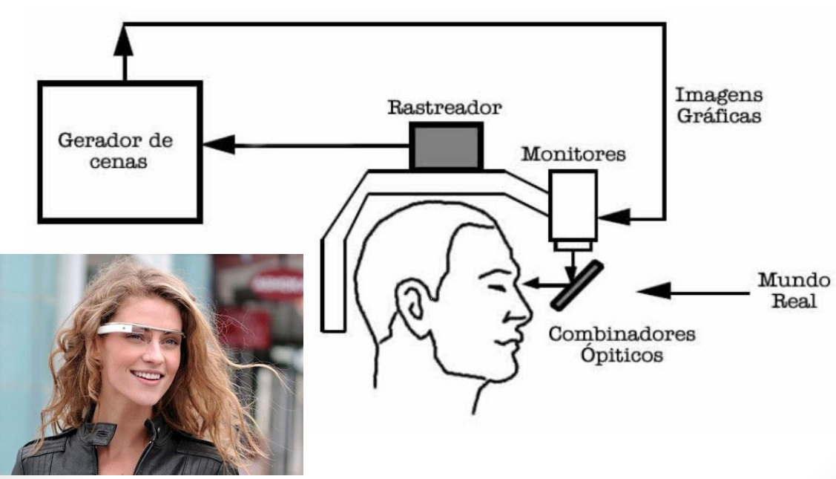
Sistema de visão ótica direta
Utiliza acessórios como óculos ou capacetes com lentes.
Funciona bem em projetos de uso “pessoal”.
Garante a imersão total do usuário.

Slide 14
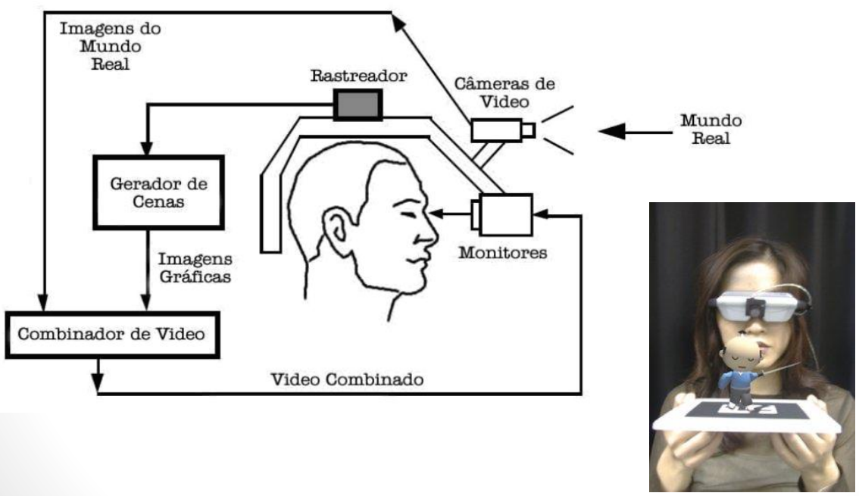
Sistema de visão direta por vídeo baseado em monitor
Utiliza capacetes com micro-cameras acopladas.
Muda ponto de vista a partir da posição do usuário.

Slide 15
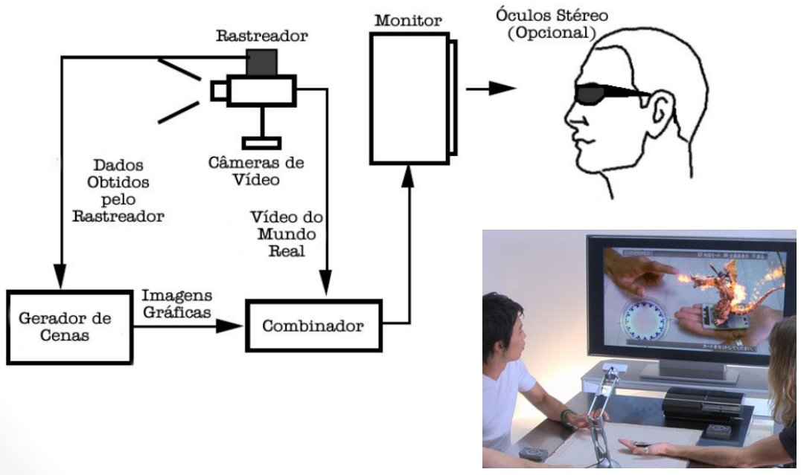
Sistema de visão por vídeo baseado em monitor
RA com visão por vídeo baseada em monitor
Utiliza webcam.
Forma mais comum de RA hoje em dia.

Slide 16
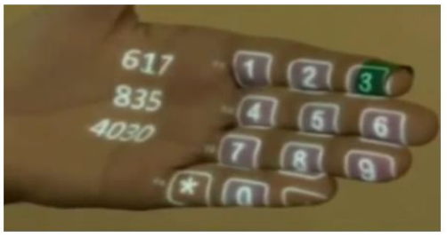
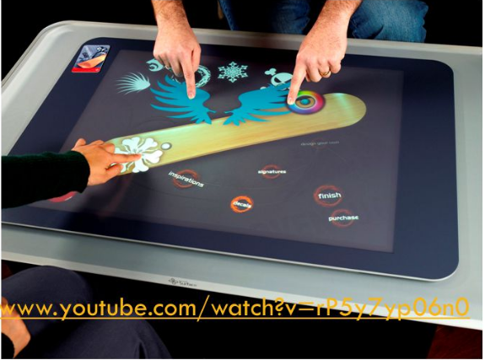
RA com visão ótica por projeção
O resultado é apresentado ao usuário sem a necessidade de nenhum equipamento auxiliar.
O único problema é que esse sistema é muito restrito às condições do espaço real, em função da necessidade de superfícies de projeção.

Slide 17
Realidade Aumentada - Aplicações

Slide 18
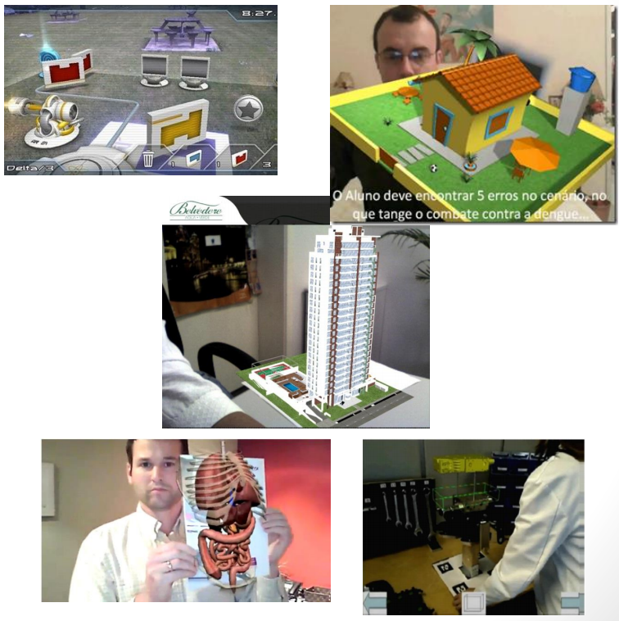
Realidade Aumentada - Aplicações
Arquitetura
Educação
Engenharia
Entretenimento
Treinamentos
Entre outras

Slide 19
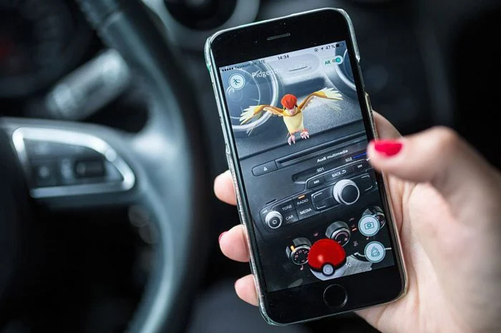

Slide 20
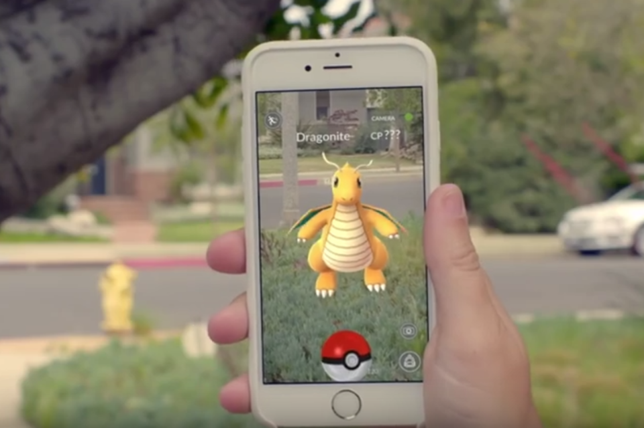

Slide 21
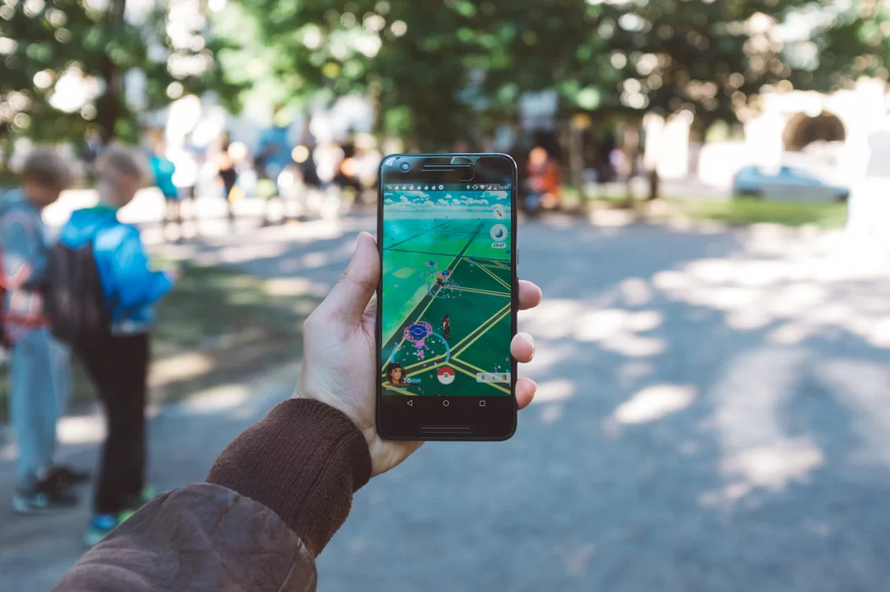

Slide 22
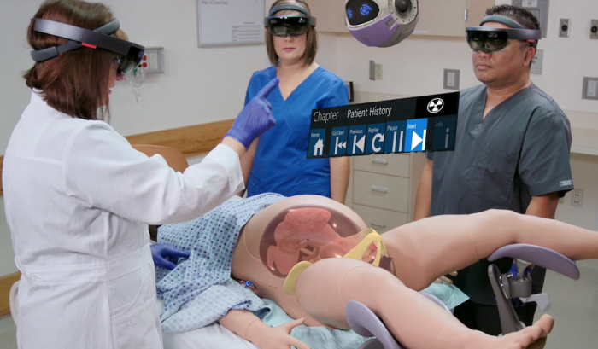

Slide 23
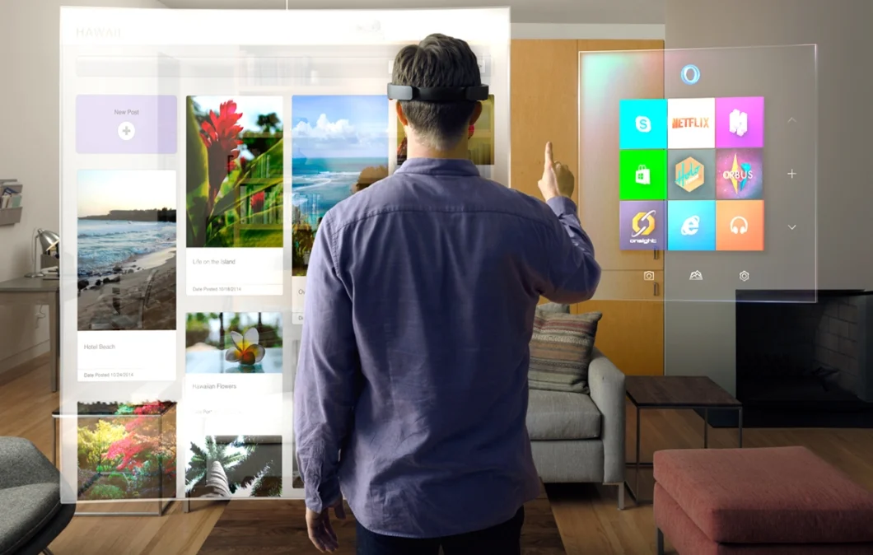

Slide 24
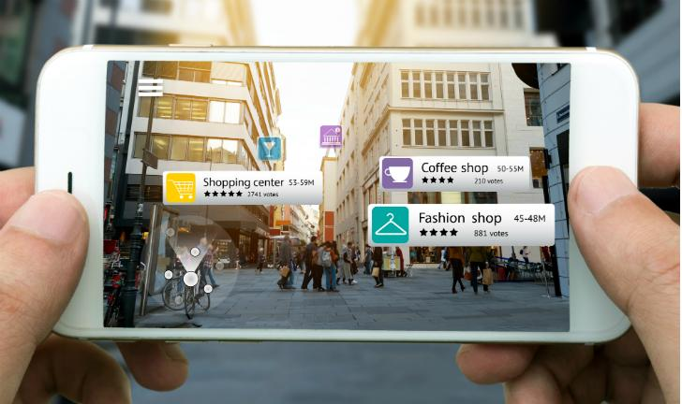

Slide 25
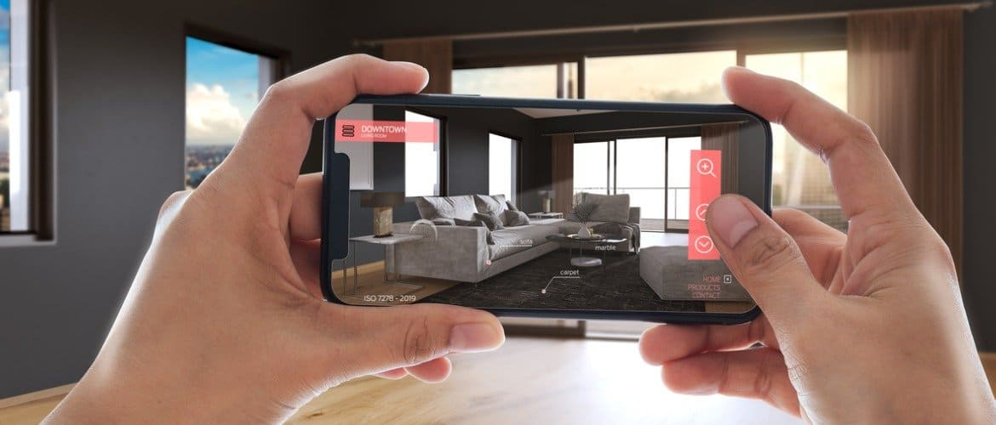
Combina elementos virtuais com um ambiente real

Slide 26
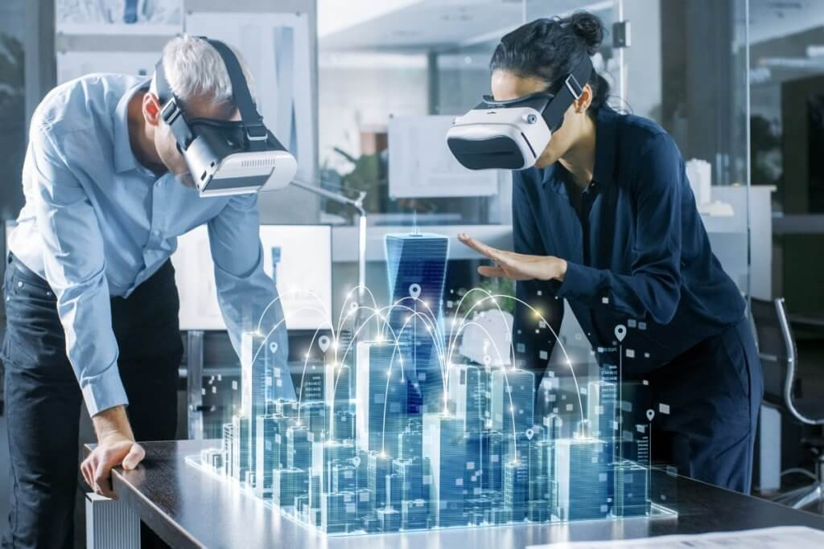

Slide 27
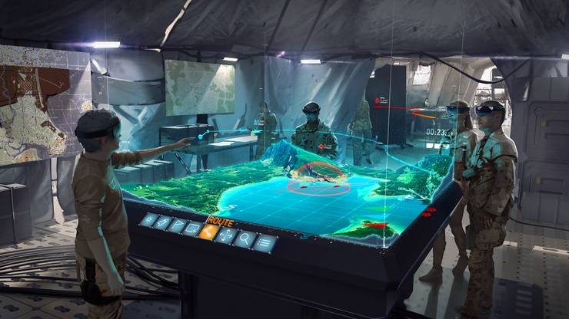

Slide 28
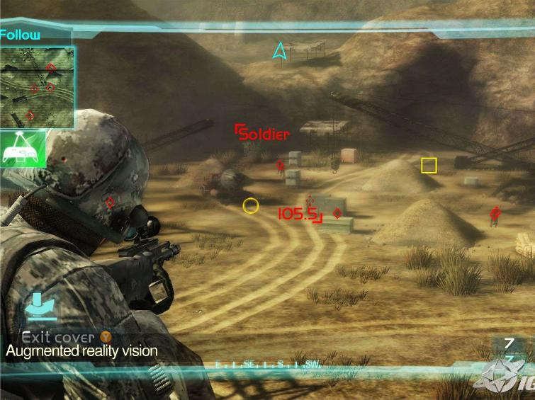

Slide 29
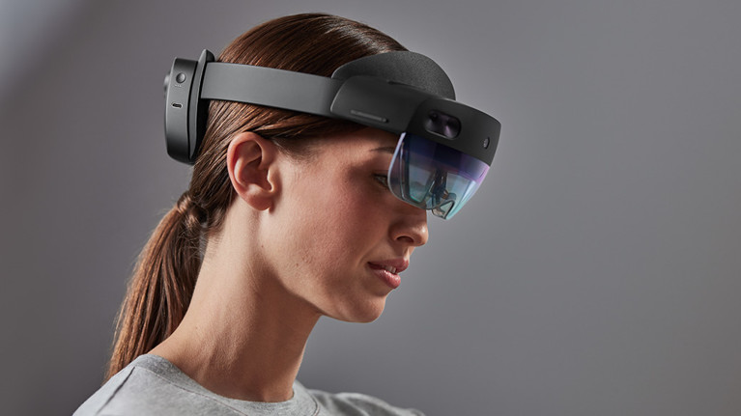
HoloLens 2 - Microsoft

Slide 30
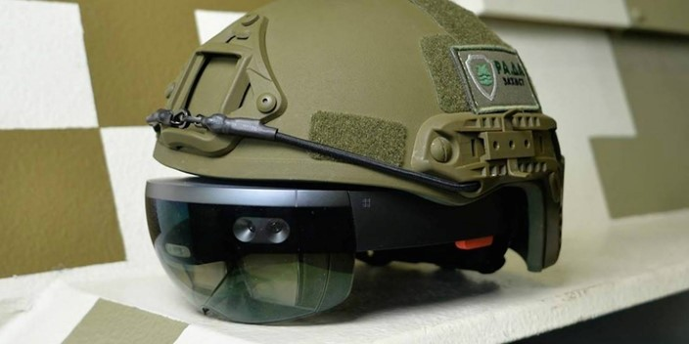
A câmera térmica permite enxergar através de fumaça e camuflagem e há um pequeno ponto indicando a mira da arma.
US$ 478 milhões por 100 mil unidades

Slide 31
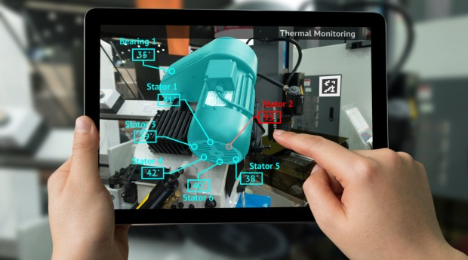

Slide 32
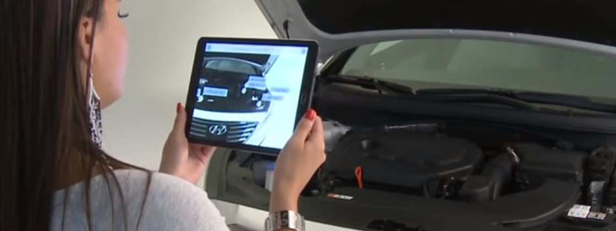
Manual com realidade aumentada

Slide 33
Ferramentas para RA
ARToolkit
ARToolkit Plus
BazAR
NyARToolkit
osgART
SudaRA
AndAR
FLARToolkit
ATOMIC - RAD

Slide 34
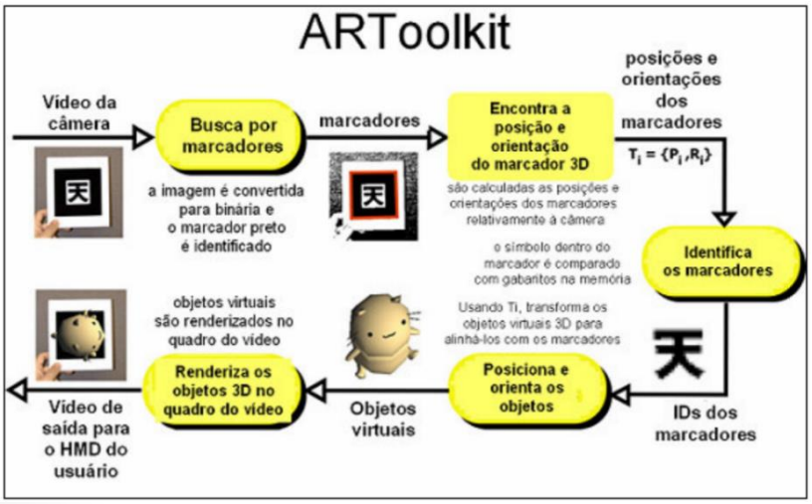
ARToolkit
O ARToolkit é uma biblioteca de software livre implementada pelo Dr. Hirokazu Kato para desenvolvimento de aplicações em realidade aumentada escrita em C
O marcador posiciona e orienta elementos virtuais na cena do mundo real.

Slide 35
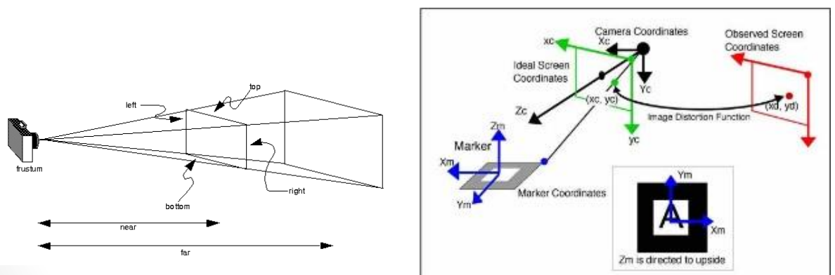
ARToolkit
O ARToolkit trabalha com diferentes sistemas de coordenadas, utilizando principalmente algoritmos de visão computacional para posicionar corretamente os objetos tridimensionais no em relação ao ambiente real.

Slide 36
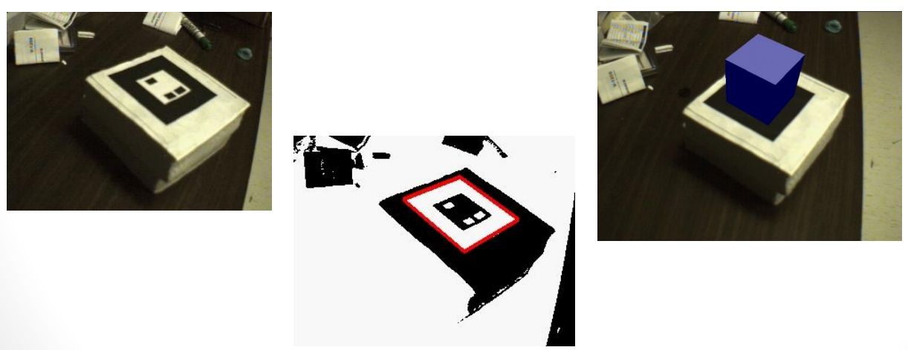
ARToolkit
Utiliza técnicas de visão computacional para calcular o ponto de vista da câmera real em relação a um marcador. Existem diversas etapas até a renderização final do objeto tridimensional.

Slide 37
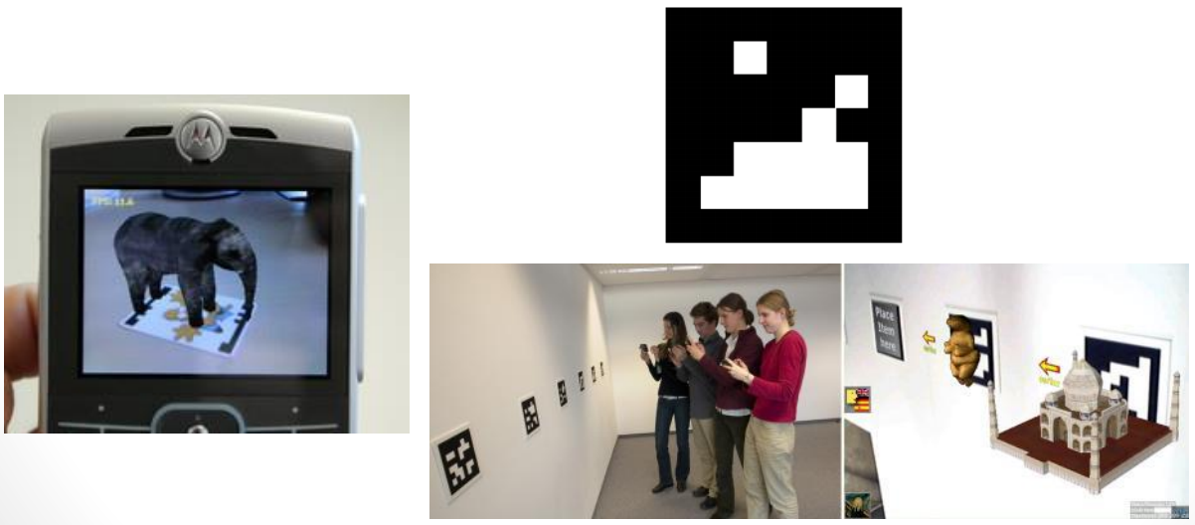
ARToolkit plus
É Biblioteca baseada no ARToolkit. Foi otimizada para ser utilizada em dispositivos móveis, tais como tablets e smarthphones. Não oferece funções de captura de vídeo como o ARToolkit.

Slide 38
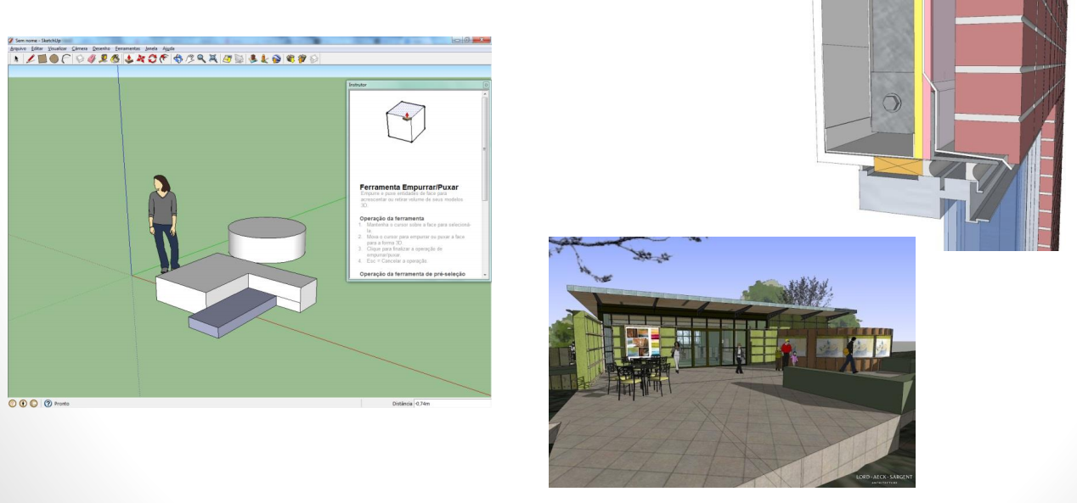
SketchUp
Desenvolvida pela Google, possui uma versão gratuita e paga, ferramenta de fácil utilização permitindo que qualquer pessoa possa utilizar. Existem diversos modelos prontos que podem ser utilizados.

Slide 39
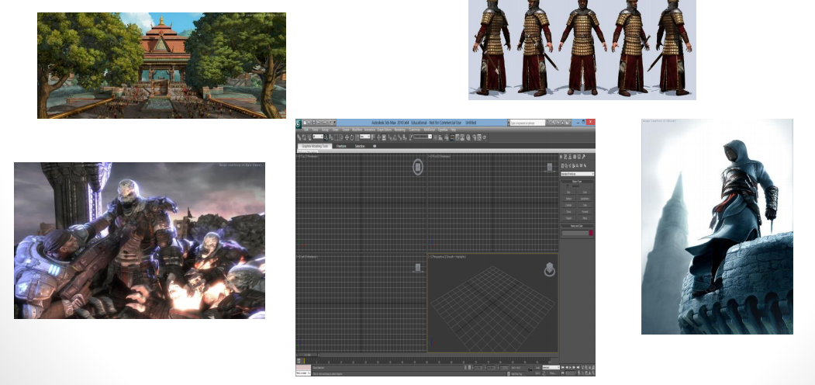
Autodesk 3DS Mask
Oferece uma solução completa de modelagem, animação, simulação e renderização 3D para desenvolvedores de jogos, cinema e animação gráfica. Distribuída em versões comercial e estudantil.

Slide 40
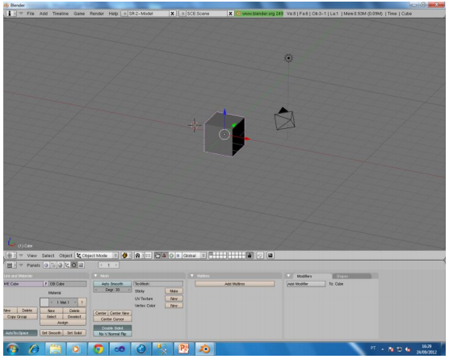
Blender
É um programa de computador de código aberto, desenvolvido pela Blender Fundation, para modelagem, animação, texturização, renderização, edição de vídeo e criação de aplicações em 3D.

Slide 41


Slide 42
Realidade Aumentada
Universidade Federal do Piauí - UFPI
Centro de Tecnologia - CT
Programa de Pós-Graduação em Engenharia Elétrica - PPGEE
Clésio de Araújo Gonçalves

